Slide 1
重庆市地勘局项目移动端技术服务
二次开发功能介绍
重庆市易联软件有限公司
2020年8月

Slide 2
一、项目背景
二、建设方案
三、重点流程和功能
四、界面介绍

Slide 3
项目背景
现状分析
重庆市地勘局移动办公原有系统不能满足日益增长的诉求和需要
上传过过来的WPS文件需要提供在线编辑和保存功能
注册登录相应不够人性化
TBS浏览器集成不支持
建设目标
自动升级
设备注册
集成VPN
内嵌浏览器
支持文件下载
集成即时通讯软件
集成邮件

Slide 4
一、项目背景
二、建设方案
三、重点流程和功能
四、界面介绍

Slide 5
开发平台和技术
开发平台：Android
开发语言：JAVA
数据库平台：MySql

Slide 6
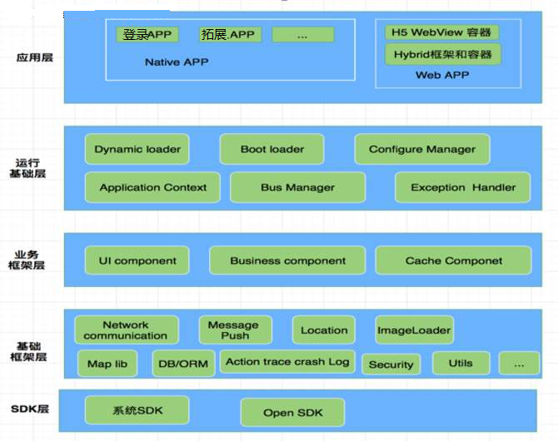
系统结构图

Slide 7
一、项目背景
二、建设方案
三、重点流程和功能
四、界面介绍

Slide 8
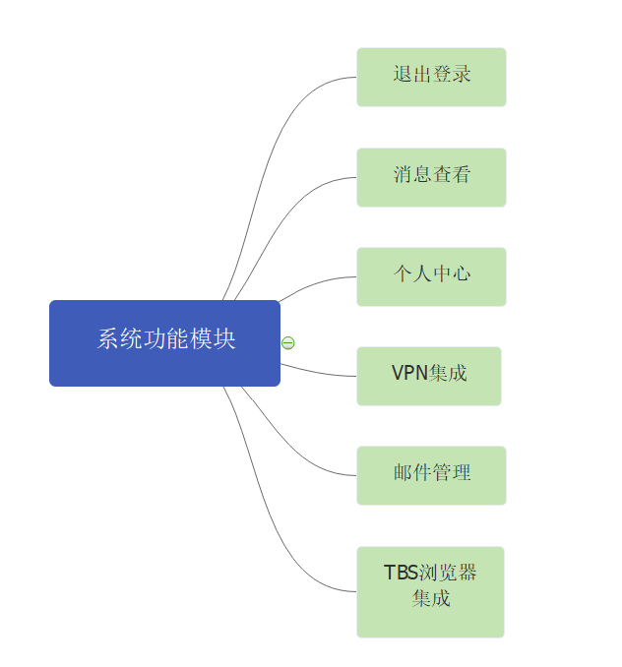
功能模块图

Slide 9
一、项目背景
二、建设方案
三、重点流程和功能
四、界面介绍

Slide 10
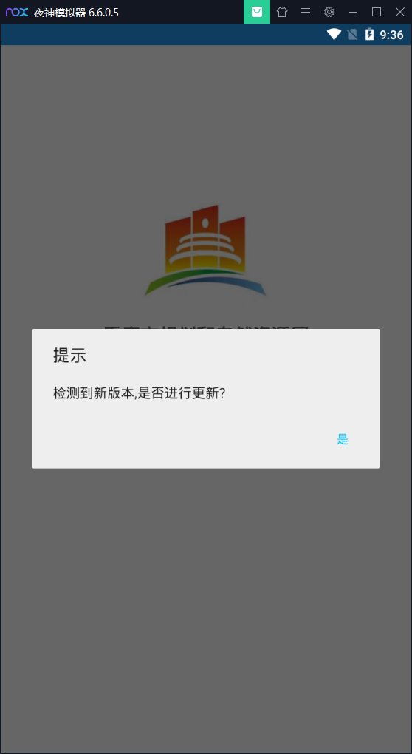
自动升级
打开系统时动态检测是否有更新，如有更新版本，则显示更新内容，点击确定后自动下载，下载完毕，启动新版本安装。点击取消，就退出。

Slide 11
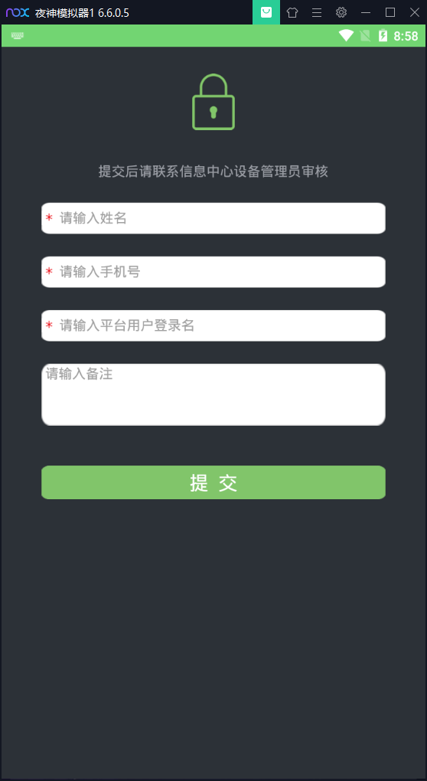
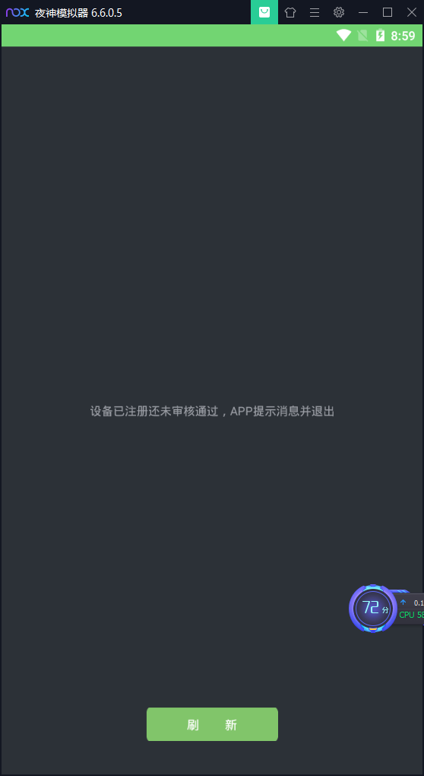
设备注册
使用应用必须经过设备注册，注册属性包含姓名、手机号、平台登录名、设备类型(平板/手机)、唯一标识、设备品牌、设备型号、API级别、屏幕分辨率等信息，待审核通过后，设备可正常使用应用。

Slide 12
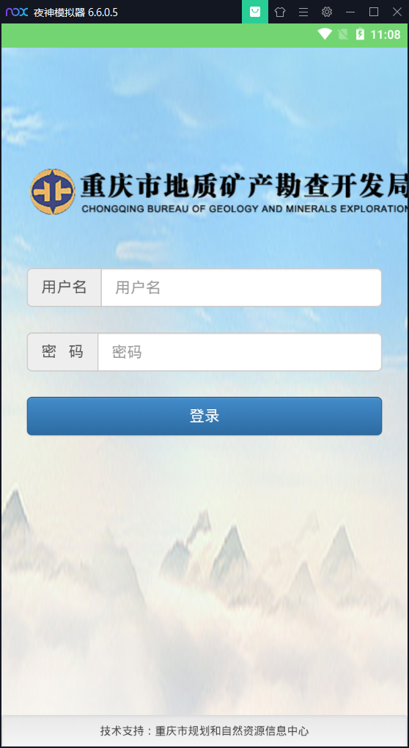
登录模块优化
在用户登录之前需要先进行设备绑定，然后输入用户名和密码，系统验证通过后，即可完成登录
首先打开本APP进入设备绑定页面。
先进行设备绑定以后。在进行登录处理。
3. 输入用户名、登录密码，系统进行验证，验证通过，进入首页显示。验证不通过，在登录区弹出提示信息（认证失败，请重新输入!）。

Slide 13
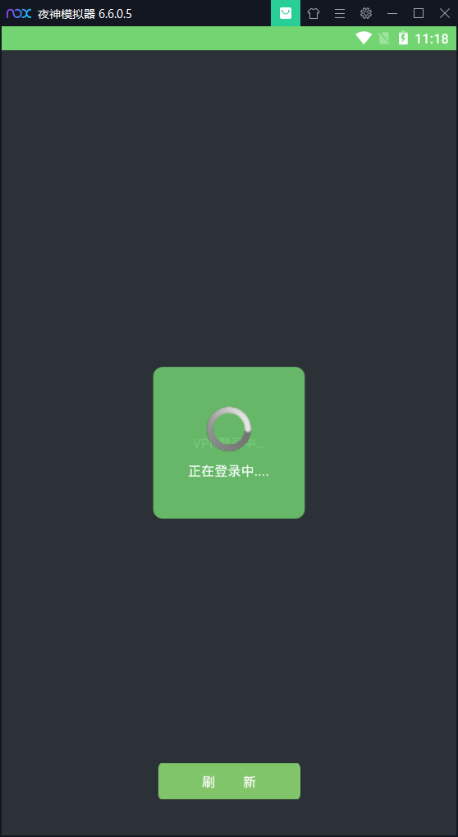
VPN集成模块优化
选用深信服的SDK来集成VPN
打开APP首页，进入自动设备验证。
设备验证成功，进入VPN自动登录。

Slide 14
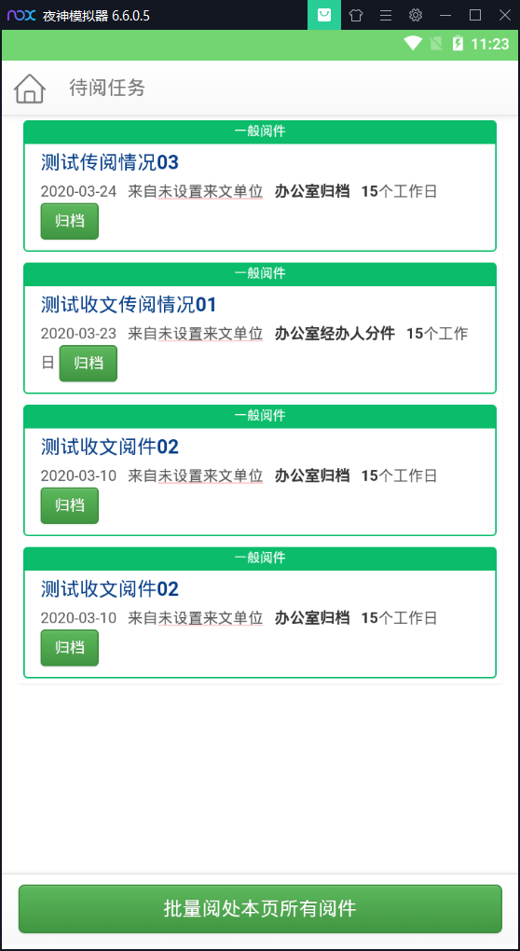
内嵌浏览器
选取TBS的浏览器来加载项目中的H5页面
打开APP登录进入首页。
点击APP主页模块，及里面的操作。
可支持浏览器的基本功能的使用，如视频播放，图片加载，文档显示等

Slide 15
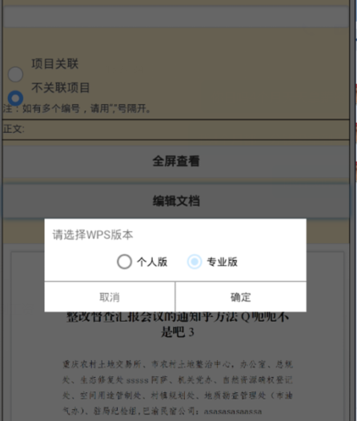
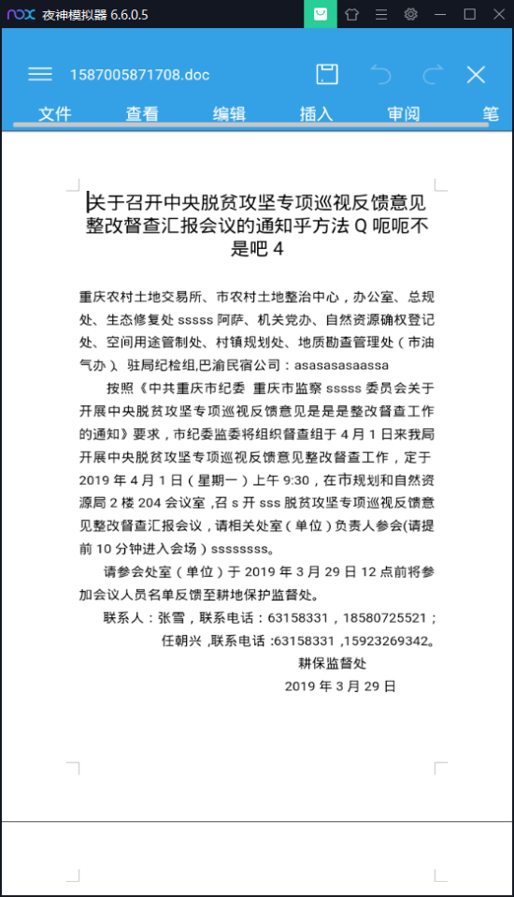
OFFICE集成优化
保证项目中使用office的文档的地方能使用原生的office工具进行编辑。目前集成了SDK可调用免费版和专业版的WPS。根据集成的第三方的WPS（金格），和官网WPS融入了个人版和专业版，可对文档进行选择性打开，满足了大部分的office文档的要求，方便以后的扩展和使用。

Slide 16
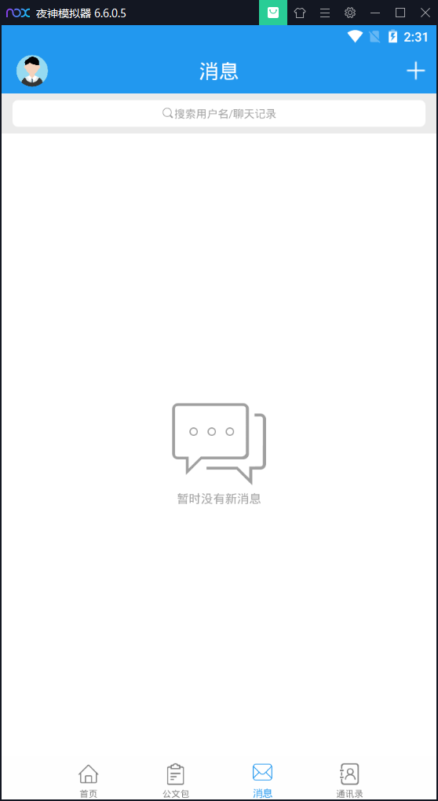
集成即时通讯软件
集成指定的即时通讯软件，可查看通讯录、在线即时通信，含点对点、群组聊天等，支持文件发送等常用功能。

Slide 17
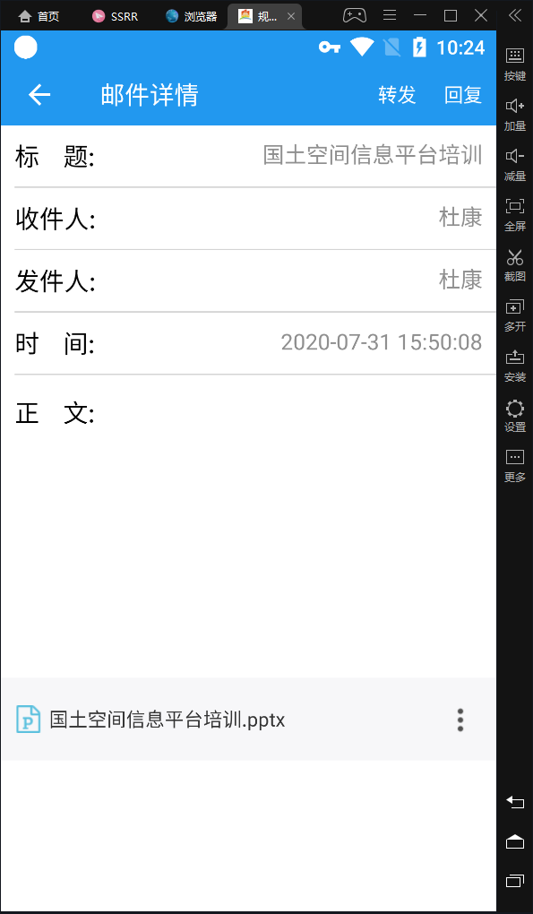
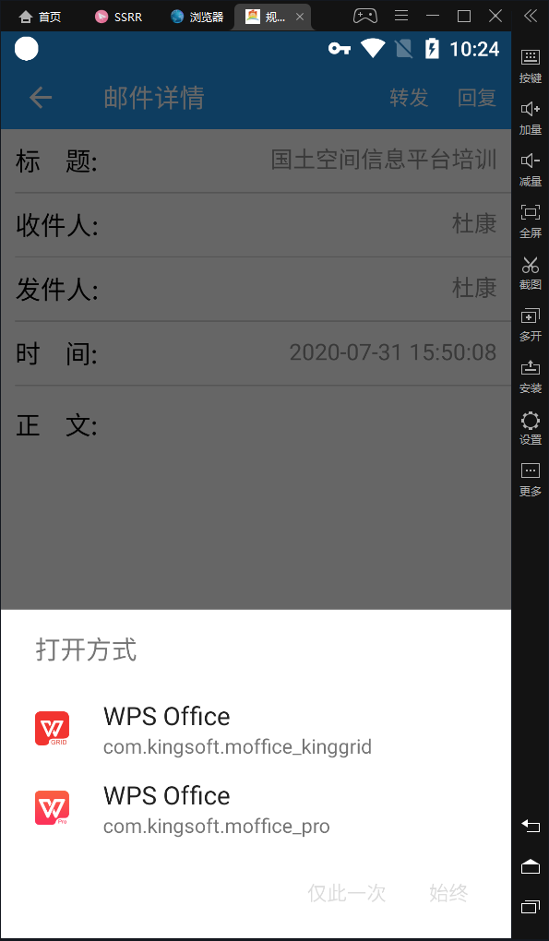
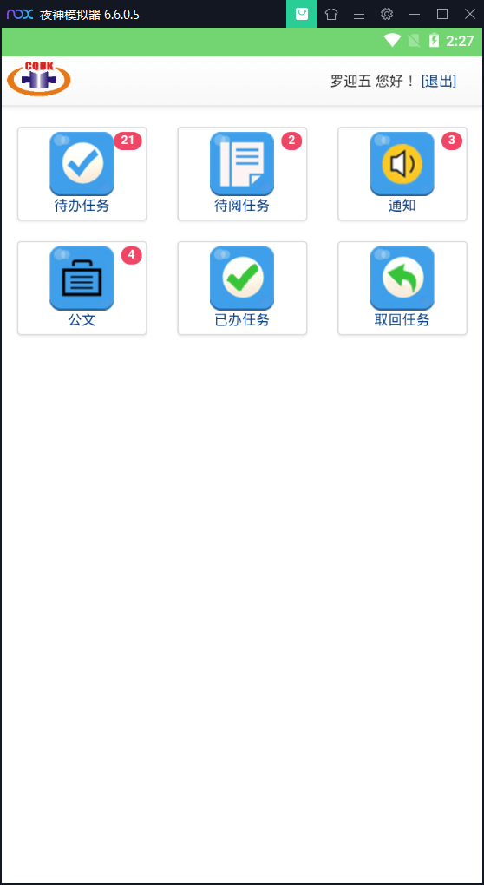
集成邮件
主要是修复了附件的打开方式，优化了当前word打开方式，如当前手机/平板装了WPS软件，则优先使用WPS打开word模块。
附件优化功能

Slide 18


